Slide 1
Проект Игра для мобильных устройств Trigger Trap
Город: Москва
Площадка: РТУ МИРЭА
Учащиеся: Соломатин Павел Николаевич, Уланов Павел Сергеевич
Преподаватель: Шешуков Леонид Сергеевич
Дата: 21 мая 2021г.

Slide 2
Цель и задачи проекта
Цель проекта
Задачи проекта

Slide 3
Аналоги нашей работы

Slide 4


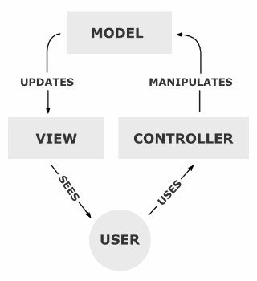



Реализация и технологии

Slide 5
Преимущества решения

Slide 6
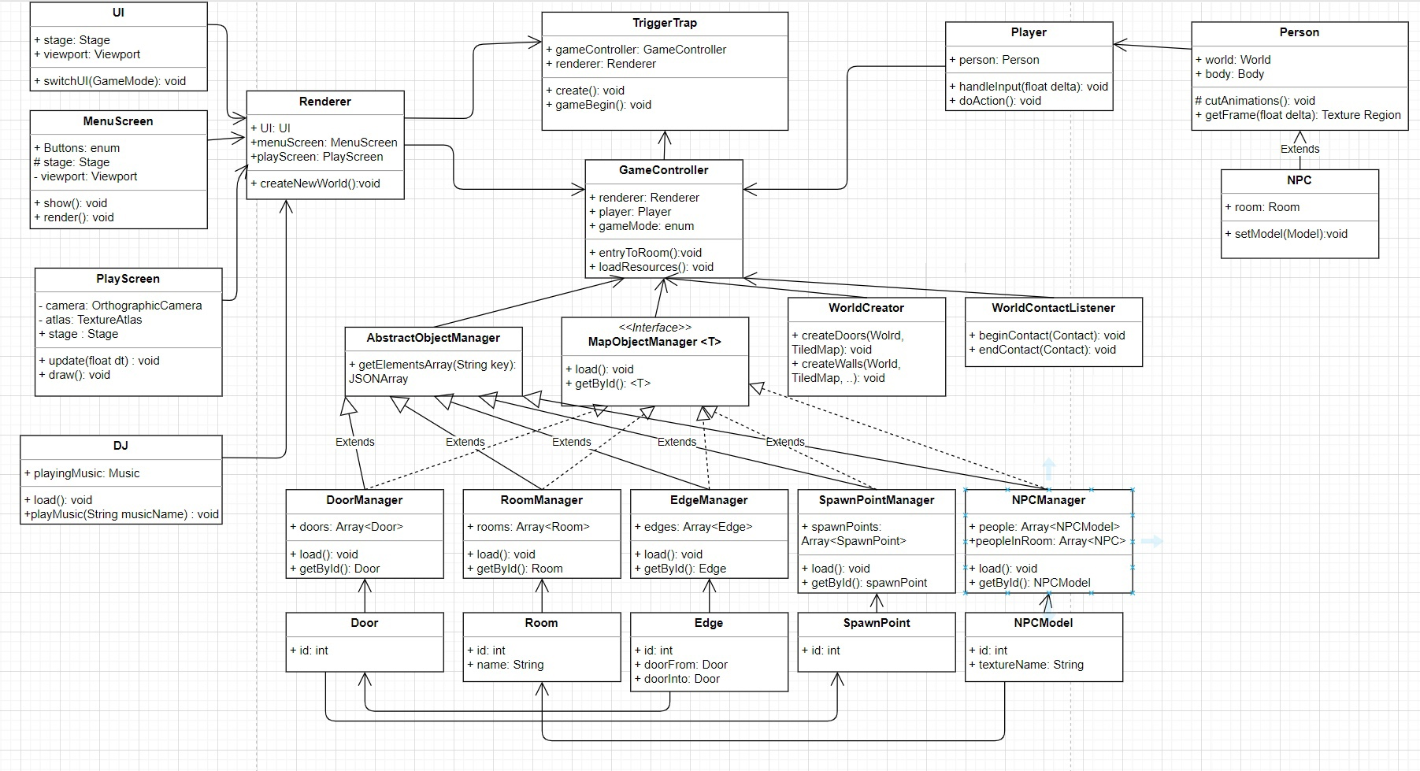
UML - Диаграмма

Slide 7
Скриншоты игрового процесса

Slide 8
Перспективы развития

Slide 9
Спасибо за внимание!

